Slide 1
ФОРМИРОВАНИЕ ЧИТАТЕЛЬСКОЙ
ГРАМОТНОСТИ ОБУЧАЮЩИХСЯ ЧЕРЕЗ
МЕТОДИКУ «LITERATURE CIRCLES»
НА УРОКАХ АНГЛИЙСКОГО ЯЗЫКА
ЧИТАЙ. ПИШИ. ДУМАЙ.
Literature
circles
Автор: учитель английского языка
Корякина О.О.

Slide 2
ЧИТАЙ. ПИШИ. ДУМАЙ.
Literature
circles
ИСТОРИЧЕСКАЯ СПРАВКА
Методика «Literature Circles» стала широко известна во всем мире благодаря доктору философских наук, в прошлом простому школьному учителю Харви Дениэлсу. Его книга «Literature Circles: Voice and Choice in Book Clubs and Reading Groups» (2001 год) стала основополагающей для развития этой методики. Дениэлс ведет активную пропаганду «литературных кругов»: мастерские, мастер-классы, вебинары и различные тренинги.

Slide 3
ЧИТАЙ. ПИШИ. ДУМАЙ.
ПРИНЦИПЫ
Literature
circles
этот метод может быть применен на любом языковом курсе, который включает чтение
это использование 4 видов речевой деятельности: чтения, письма, устной речи и аудирования
ученики работают в своем темпе, на своем уровне, а не на уровне инструктора
учитель – лишь помощник или инструктор, а не член группы
ЛИТЕРАТУРНЫЕ КРУГИ:
это объединение принципа сотрудничества с процессом обучения, в центре которого находится ученик
это групповая форма работы
это не стандартные кружки книголюбов, а методика

Slide 4
КАК ОРГАНИЗОВАТЬ ПРОЦЕСС?
Учитель подбирает материал для чтения, соответствующий возрастным особенностям и уровню обучения учащихся
группы учащихся от 4 до 6 человек (не являются постоянными)
каждый ученик играет свою роль в группе
каждый ученик получает ролевые листы на каждый урок
вся группа читает один текст
каждый ученик готовится индивидуально
в классе ученики обсуждают прочитанное дома
подведение итогов

Slide 5
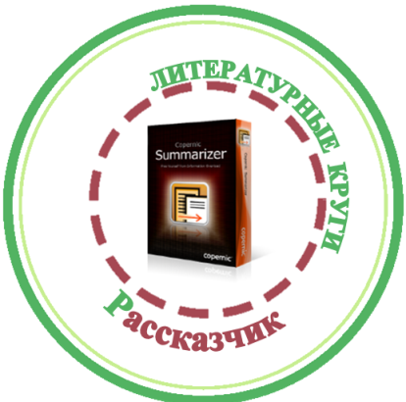
Организует обсуждение
Подготавливает общие вопросы по теме
Дает краткое описание текста и главных героев
Находит связи текста с окружающим миром
Рисует карту событий и делает подписи
РОЛИ
Иллюстрирует любую часть текста, понравившуюся ему или которую он считает ключевой в этом тексте.
(рисунок карандашом), рисунок акварелью, диаграмма, аппликация, мультфильм…
Находит новые или интересные слова, чаще всего встречающиеся слова, работает со словарем, составляет загадки

Slide 6
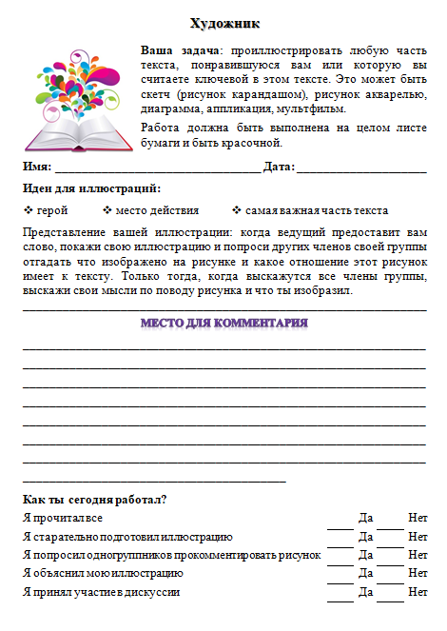
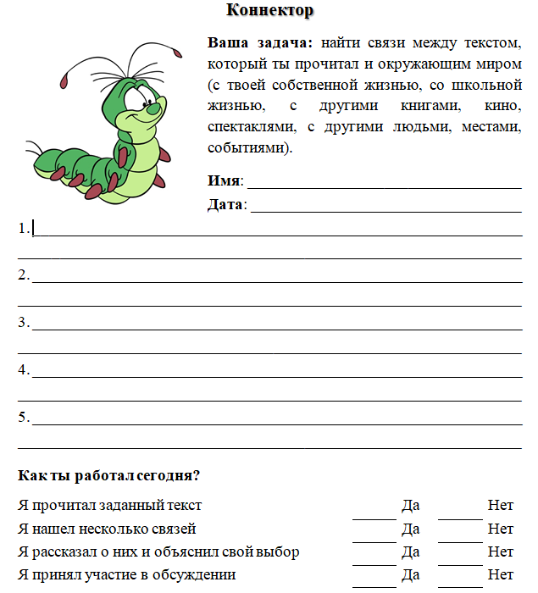
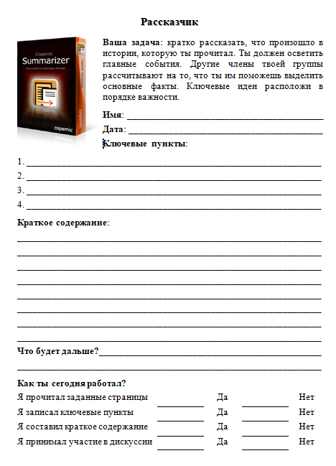
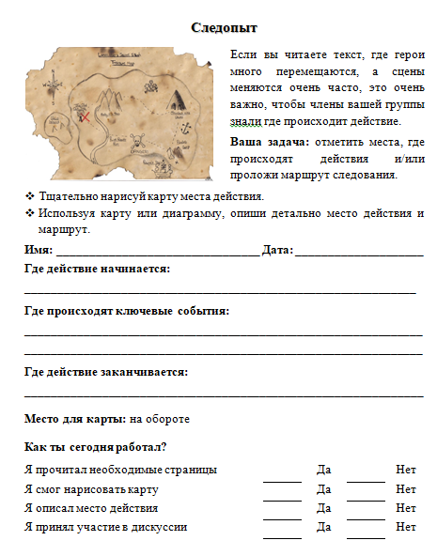
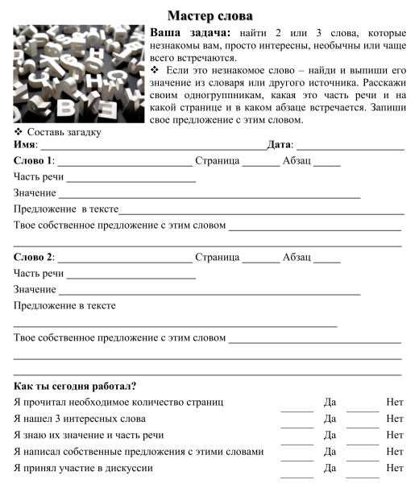
РОЛЕВЫЕ ЛИСТЫ

Slide 7
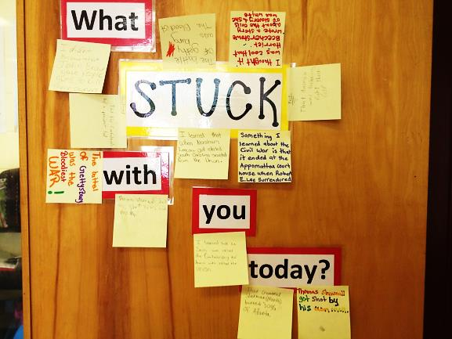
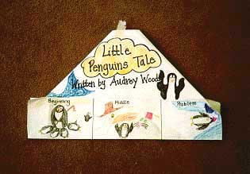
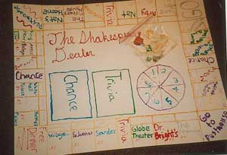
Подведение итогов
«Я сегодня узнал…»
Закладка с любимым героем
Шляпа
Коллаж
Азбука
Марка на память
Пояс главных идей
Лоскутное одеяло
Настольная игра
Галка
Сочиняем стихотворение

Slide 8
ДОСТИГНУТЫЕ РЕЗУЛЬТАТЫ
Работа с учащимися, организованная по данной методике на уроке английского языка дает возможность научиться:
описывать события с опорой на зрительную наглядность
передавать основное содержание прочитанного текста с опорой или без опоры на него
читать и находить нужную запрашиваемую информацию
составлять небольшое письменное высказывание с опорой на текст

